Slide 1
Welcome Parents!
Bienvenidos!
Parent Advisory Council Meeting #4
Junta del Concilio Asesor de Padres #4
2-15-2022

Slide 2
Expectativas de Zoom y En- Persona
Verifique que su función de silencio esté activada al ingresar y recuerde permanecer en mute cuando no esté hablando
Los chats se graban y tenga en cuenta que también se captura el chat privado.
Ingrese todas las preguntas en el cuadro de chat durante la sesión. Estaremos monitoreando durante la reunión.
4. Esta presentación de zoom se grabará y se publicará en nuestra página de Facebook.
6. Si tienen preguntas, por favor esperen al final de la presentación o escribanlo en el chat.
7. Mantenga todas las conversaciones secundarias al mínimo
8. Sea respetuoso con las opiniones de los demás
Notes:
Side conversations
Be respectful of each other’s opinions

Slide 3
Agenda
Cosas Buenas
Aprobación de minutos
RPAC Nominaciones - 2 Representantes
Reviso del DSA y sugerencias para 2022-2023
Excursiones - Protocolos de COVID
March 5th - Youth Summit
Viernes Mayo 6, 2022 - Retiro virtual de liderazgo para padres
COVID Test Kits - https://special.usps.com/testkits
Conferencia Estatal para Padres Migrantes.
Reminders

Slide 4
Cosas Buenas!
GOOD THINGS!

Slide 5


Saludo a la Bandera

Slide 6
Lista de Asistencia
Mesa Redonda: Elvia Morales, Rosa Bethancourt, Maria Aguilar, Siomara Torres, Maria Mayoral
Notes:
Por favor firme la hoja o ponga su nombre en el chat

Slide 7
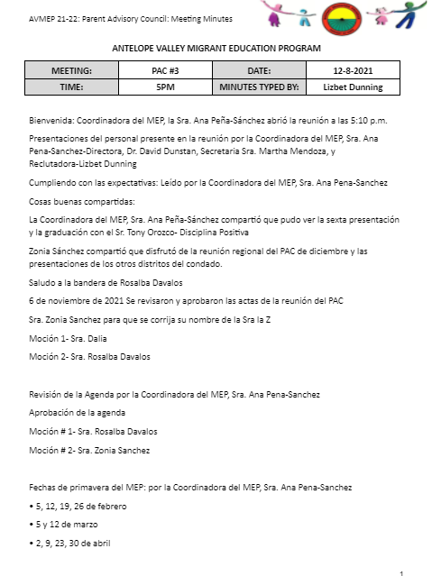
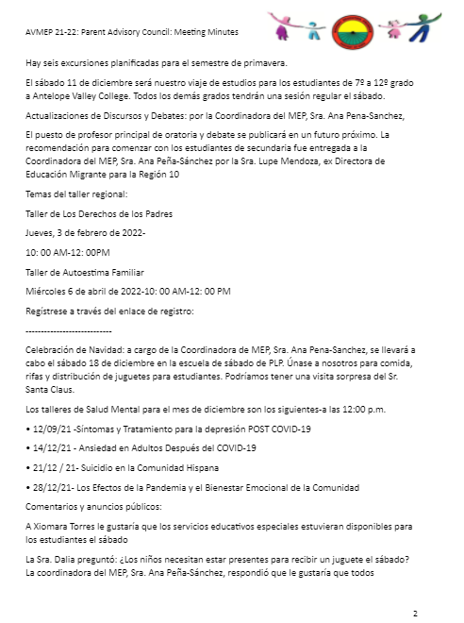
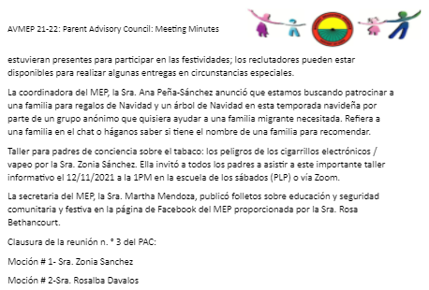
Aprobación de Minutas/
Approval of Minutes from PAC #3: 12/8/2021
Notes:
https://drive.google.com/file/d/1XB_8fIxDTzx6pcxHb6_jfkPynUA12_HY/view?usp=sharing

Slide 8
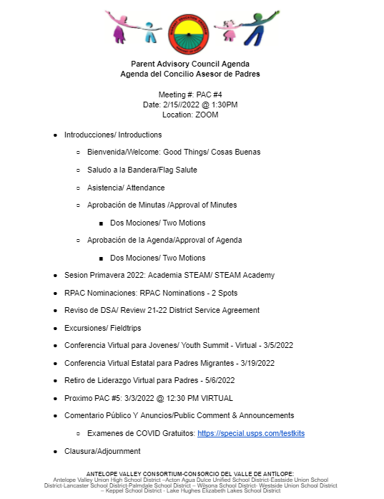
Approval of Agenda
Aprobación de Agenda
2 Motions
2 Mociones
Notes:
https://drive.google.com/file/d/1jCyqMa_zzIBCN9KR-88AwEqPdi59CPm8/view?usp=sharing

Slide 9

Academia STEAM
Sesion Primavera
10 Dias:
Febrero 5, 12, 19, 26
Marzo 5, 12
Abril 2, 9, 23, 30

Slide 10
Nominaciones
RPAC Nominaciones - 2 Representantes
RPAC Votaciones - siguiente junta

Slide 11
Reviso de DSA
DSA
Reviso del DSA y sugerencias para 2022-2023
  https://docs.google.com/forms/d/e/1FAIpQLSe15U_Ea1eyHfJuA6KTblaLMjl0GopDlHFZfaT7t4f2IYYapQ/viewform?usp=sf_link

Slide 12
Excursiones/ Field Trips
Excursiones Protocolos de COVID: Todos los de edad 12 para arriba necesitaran comprobante de vacunación o examen negativo de COVID-19.
  2/12 - MESR Discovery Cube - Edad 3- Kinder y padres
  2/19 - Tour Universidad Cal Poly - estudiantes 7-12
  3/5 - Science Center - estudiantes 1-12
  4/9 - MESR -Vasquez Rocks - Edad 3-Kinder

Slide 13

Virtual Youth Summit 2022
The Summit is for Migrant Education students in Grades 6-12. The content is directed at our secondary youth, but parents are also invited to attend. We're proud to have some excellent speakers, including Reyna Grande, author of best-selling memoirs and novels. The first 60 participants to register and attend will receive a free copy of Reyna Grande's book.
Date: | Saturday, March 5, 2022
Time: | 9:00am – 12:00pm
Registration Link: | https://lacoe.k12oms.org/2359-213983

Slide 14
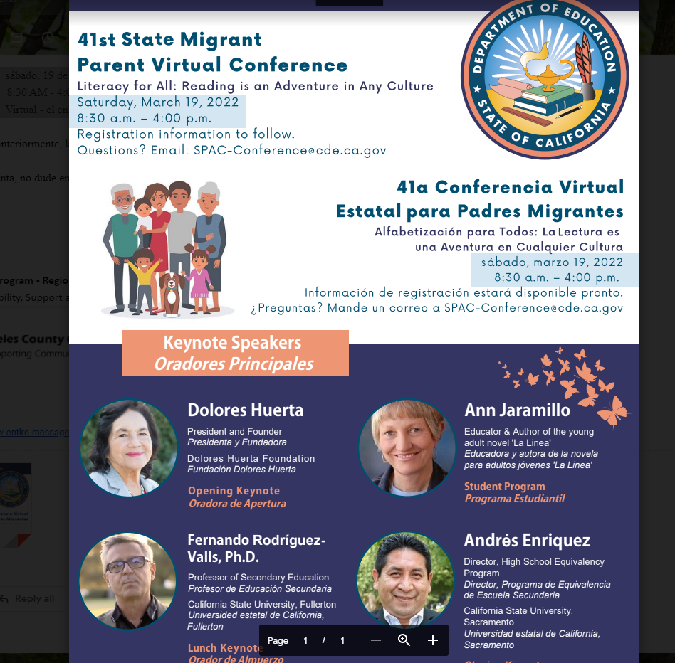
Conferencia Estatal Para Padres Migrantes
El Departamento de Educación (CDE por sus siglas en inglés) ha compartido el
volante adjunto anunciando la 41ª Conferencia Estatal para Padres Migrantes.
El evento se llevará a cabo:
Fecha: sábado, 19 de marzo de 2022
Hora: 8:30 AM - 4:00 PM
Lugar: Virtual - el enlace será compartido antes de la conferencia

Slide 15
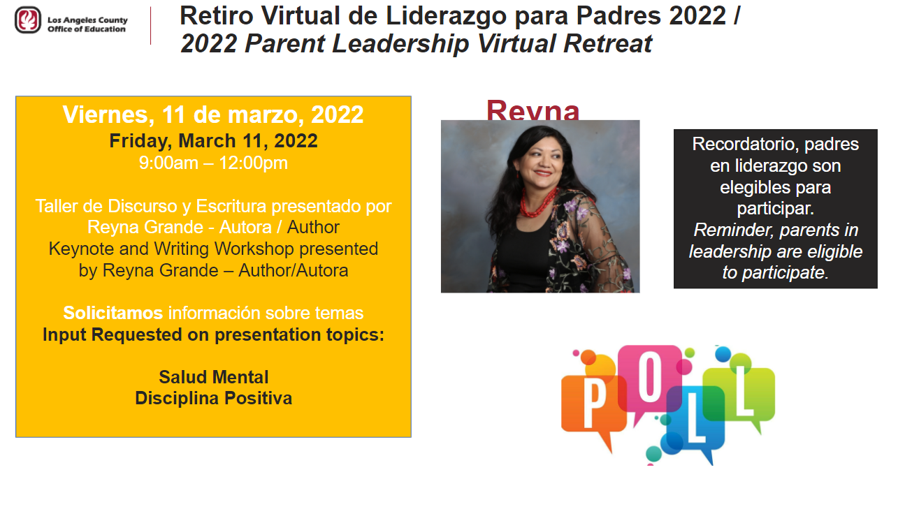
Retiro de Liderazgo de Padres
Mayo 6, 2022
9:00 - 12:00 pm - Virtual
Solo reps de PAC
Presentadora - Reyna grande
Disciplina Positiva y Salud Mental

Slide 16
Examenes de COVID
https://special.usps.com/testkits

Slide 17
Recordatorios
Siguiente PAC - 3/3/ 12:30 pm

